Slide 1
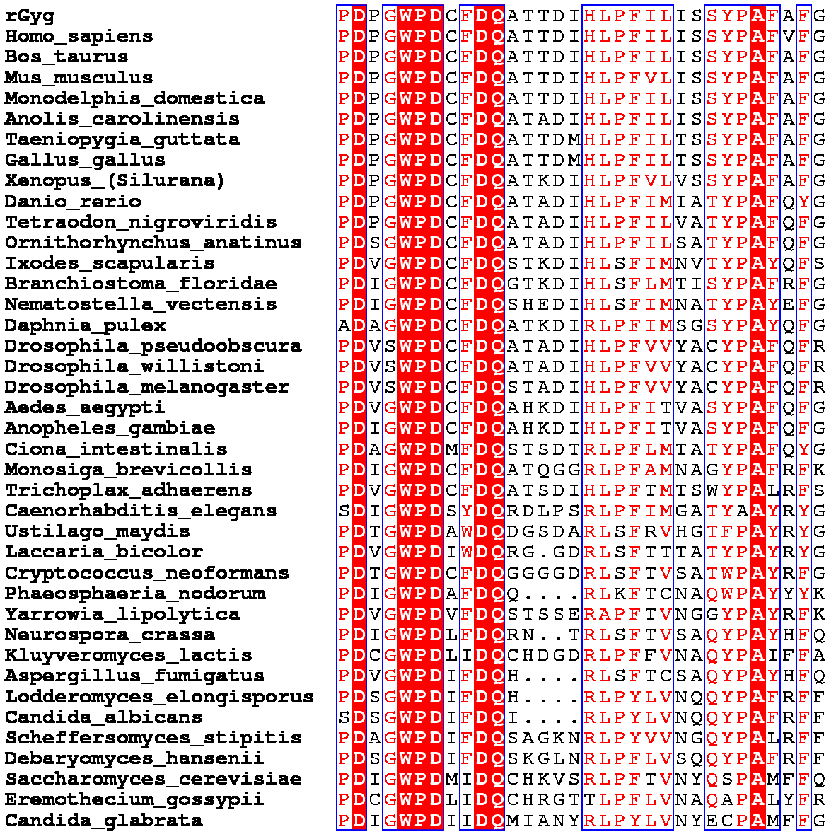
P123 D124 P125 G126 W127 P128 D129 C130 F158 D159 Q163 A174 T175 T176 D177 I178 H181 L182 P183 F184 I185 L188 I191 S192 S195 Y196 P198 A199 F200 A202 F203 G204
Harrus et al. Supplement figure 2.

Slide 2
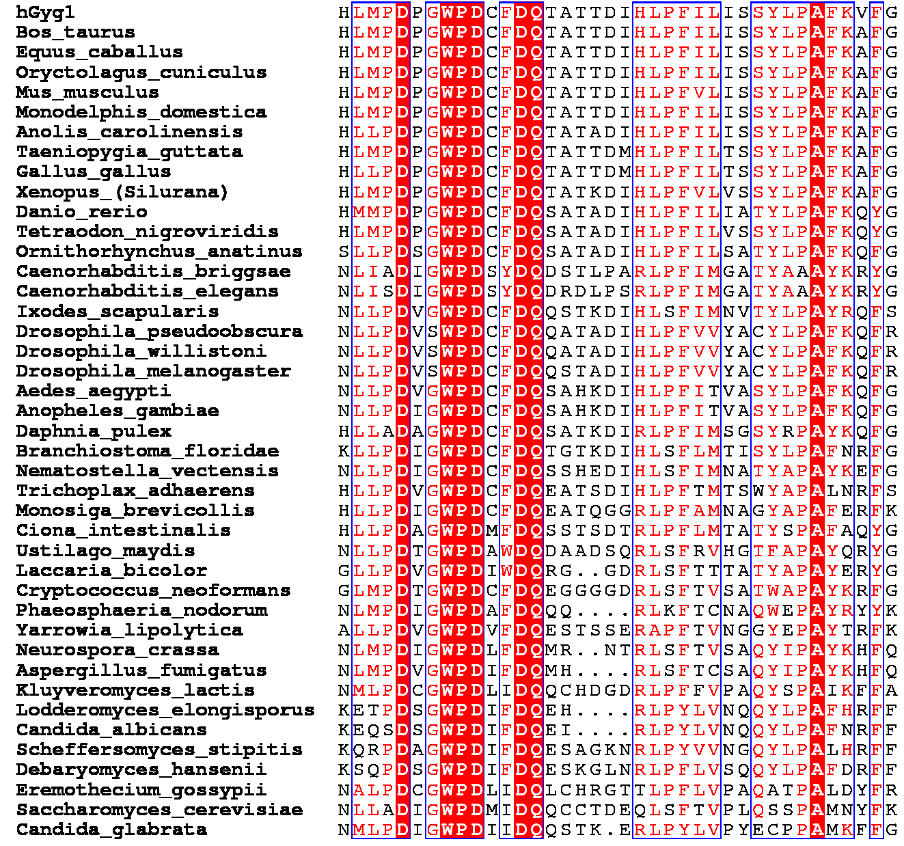
H71 L74 M75 P124 D125 P126 G127 W128 P129 D130 C131 F159 D160 Q164 T169 A175 T176 T177 D178 I179 H182 L183 P184 F185 I186 L189 I192 S193 S196 Y197 L198 P199 A200 F201 K202 V203 F204 G205

Slide 3
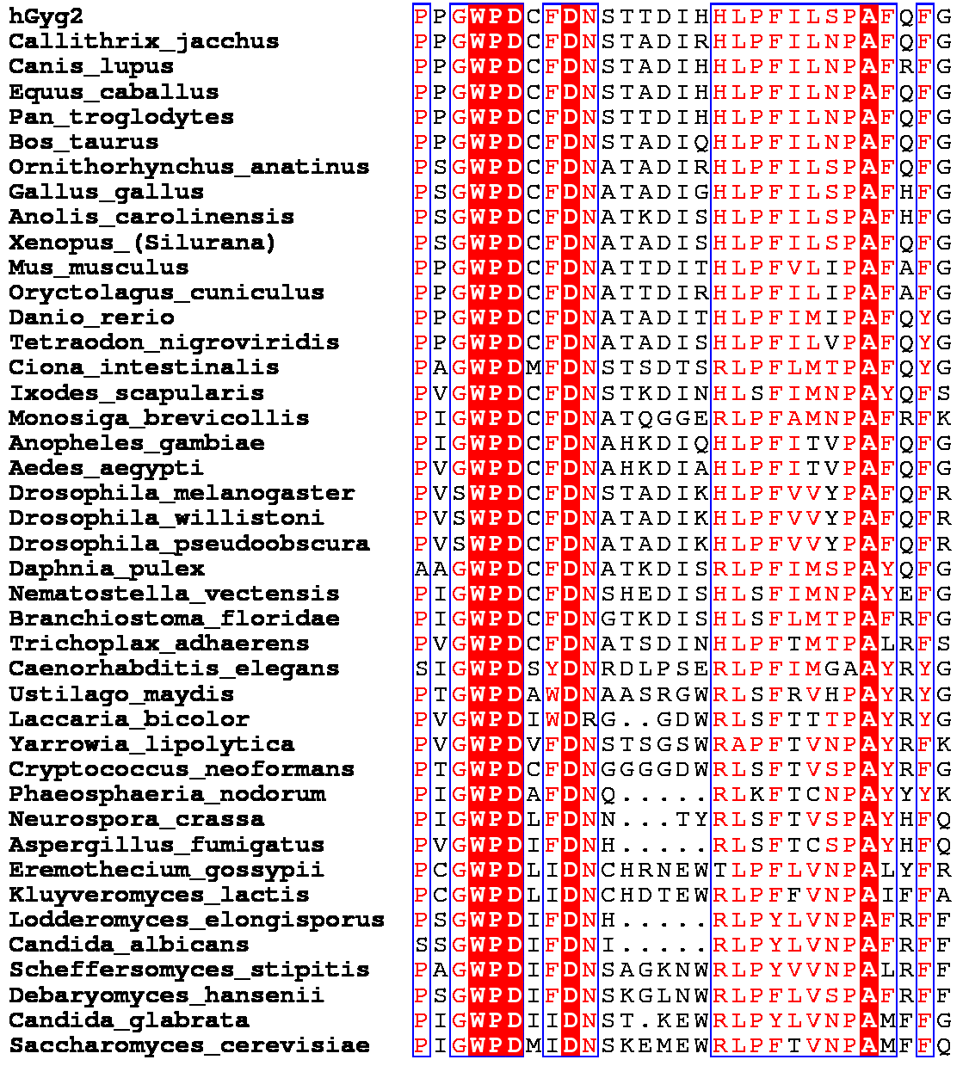
P126 P128 G129 W130 P131 D132 C133 F161 D162 N170 S177 T178 T179 D180 I181 H182 H184 L185 P186 F187 I188 L191 S200 P201 A202 F203 Q205 F206 G207

Slide 4
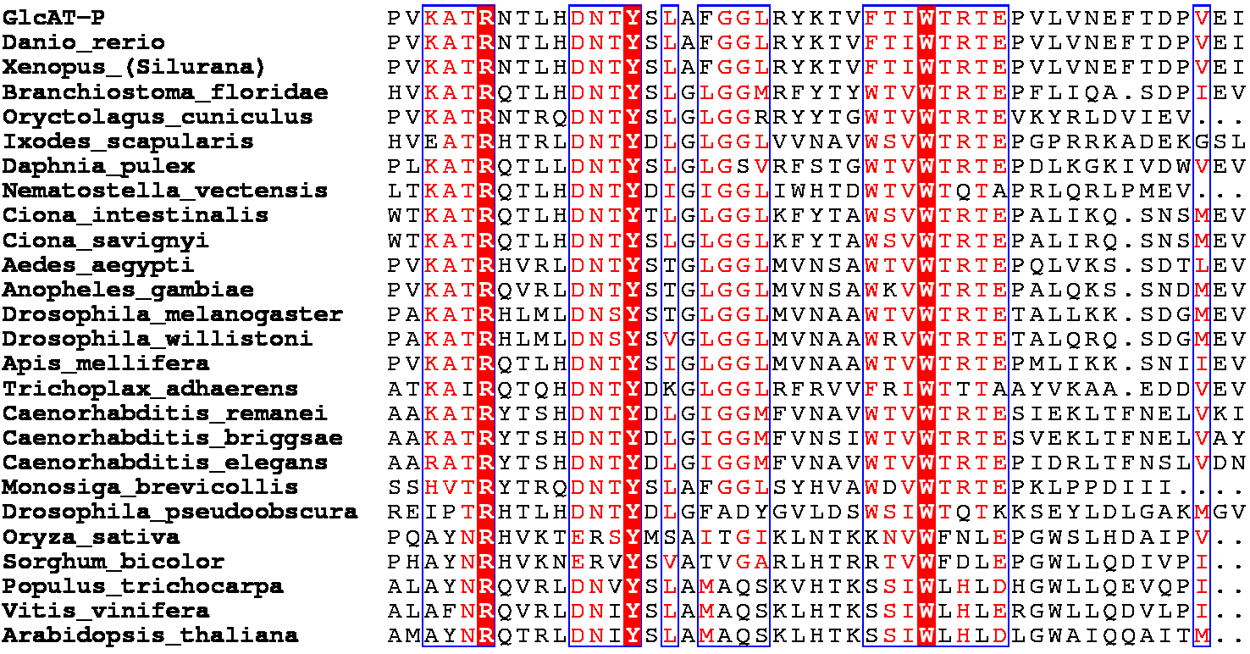
P96 V97 K99 A100 T103 R104 N107 T108 L110 H111 D197 N198 T199 Y200 S201 L202 A220 F221 G223 G224 L225 R226 Y227 K242 T243 V244 F245 T305 I307 W310 T312 R313 T314 E315 P317 V318 L319 V320 N321 E322 F327 T328 D329 P330 V332 E333 I334

Slide 5
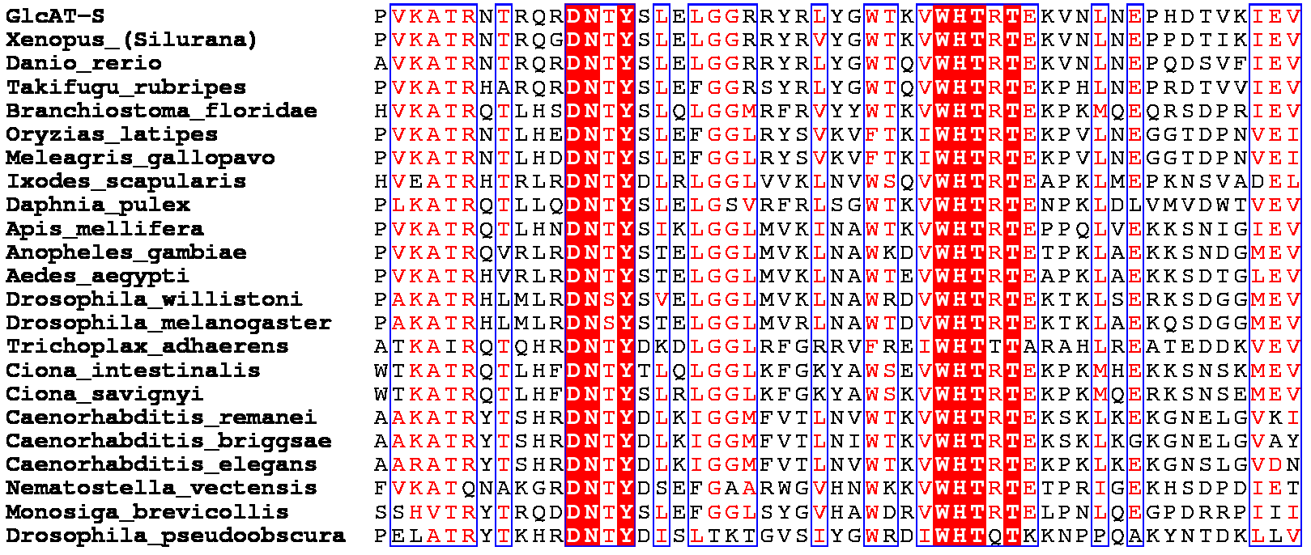
P92 V93 K95 A96 T99 R100 N103 T104 R106 Q107 R132 D187 N188 T189 Y190 S191 L192 E193 L211 G213 G214 R215 R216 Y217 R219 L221 Y231 G233 W234 T294 K295 V296 W299 H300 T301 R302 T303 E304 K305 V306 N307 L308 N310 E311 P312 H315 D317 T318 V319 K320 I321 E322 V323

Slide 6
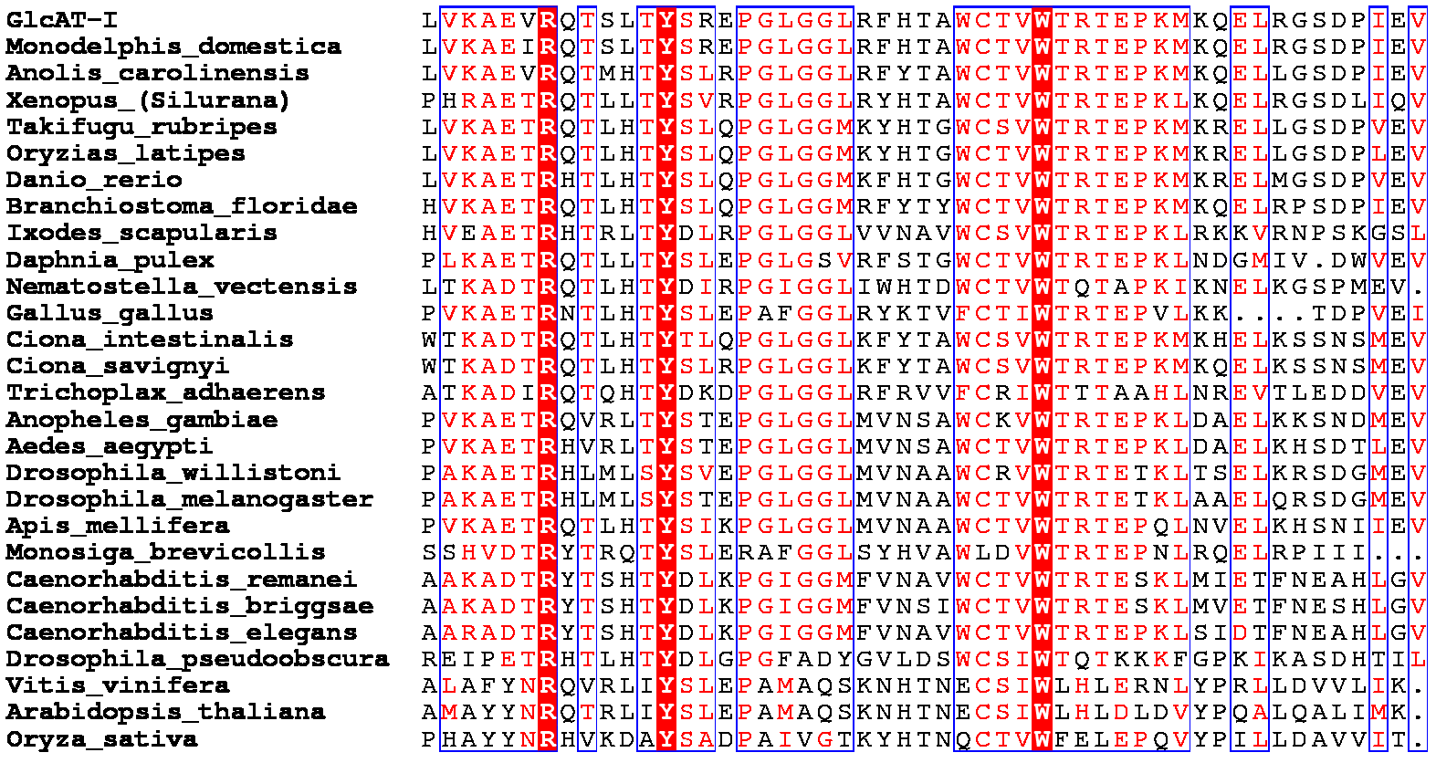
L87 V88 K90 A91 E92 V94 R95 Q98 T99 S101 L102 T198 Y199 S200 R201 E202 P217 G219 L220 G222 G223 L224 R225 F226 H240 T241 A242 W243 C301 T302 V304 W307 T309 R310 T311 E312 P314 K315 M316 K317 Q318 E319 L322 R327 G328 S329 D330 P331 I333 E334 V335

Slide 7
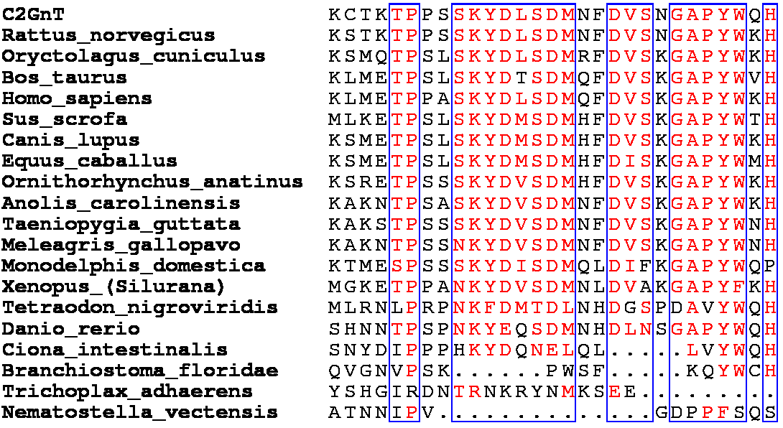
K232 C235 T237 K279 T280 P330 P337 S338 S339 K341 Y342 D343 L344 S345 D346 M347 N348 F359 D362 V363 S364 N365 G366 A367 P368 Y369 W390 Q394 H395

Slide 8
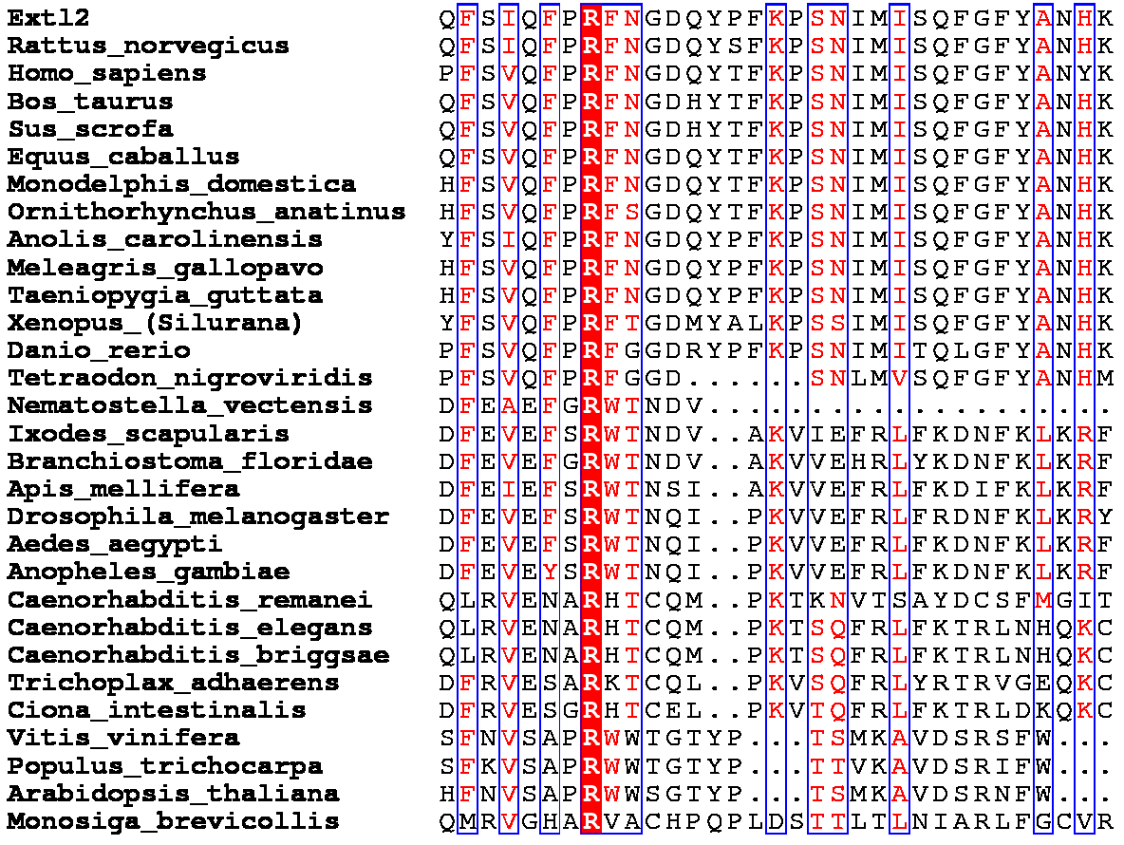
Q159 F163 S166 I167 Q170 F171 P180 R181 F196 N205 G206 D207 Q208 Y209 P260 F264 K266 P267 S312 N313 I314 M315 I316 S317 Q318 F319 G320 F321 Y323 A324 N325 H326 K327

Slide 9
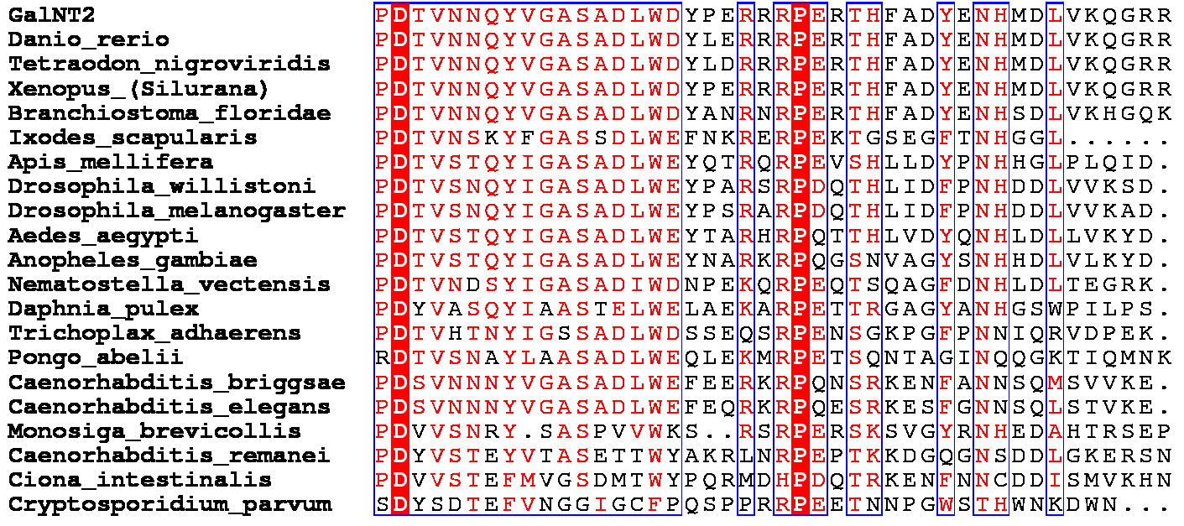
P119 D120 T121 V255 N257 N260 Q262 Y263 V264 G265 A266 S267 A268 D269 L270 W282 D283 Y284 P287 E288 R290 R291 R356 P435 E436 R438 T459 H462 F463 A464 D465 Y471 E472 N479 H492 M493 D494 L495 V500 K509 Q511 G512 R514 R519

Slide 10
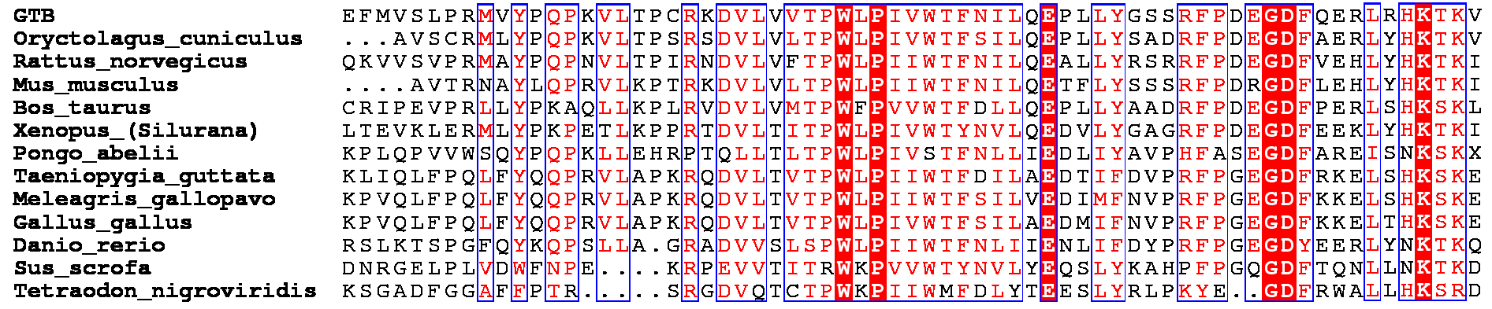
E61 F62 M63 V64 S65 L66 P67 R68 M69 V70 Y71 P72 Q73 P74 K75 V76 L77 T78 P79 C80 R81 K82 D83 V84 L85 V86 V87 T88 P89 W90 L91 P93 I94 V95 W96 T99 F100 N101 I104 L105 Q108 E223 P227 L228 L232 Y237 G238 S239 S240 R241 F244 P257 D259 E260 G261 D262 F263 Q275 E276 R279 L311 R312 H313 K314 T316 K317 V335

Slide 11
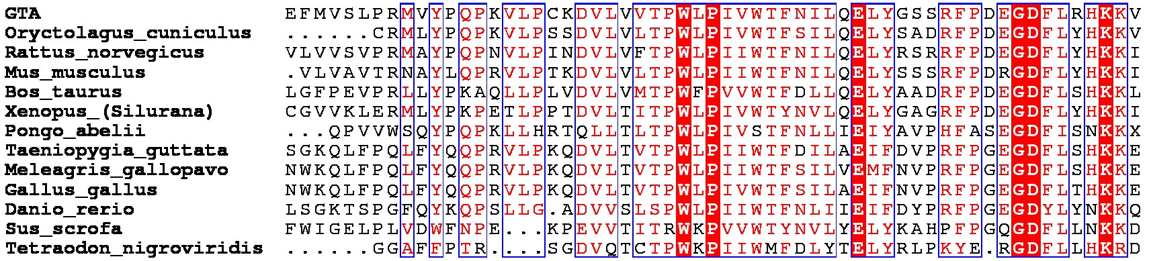
E61 F62 M63 V64 S65 L66 P67 R68 M69 V70 Y71 P72 Q73 P74 K75 V76 L77 P79 C80 K82 D83 V84 L85 V86 V87 T88 P89 W90 L91 P93 I94 V95 W96 T99 F100 N101 I104 L105 Q108 E223 L232 Y237 G238 S239 S240 R241 F244 P257 D259 E260 G261 D262 F263 L311 R312 H313 K314 K317 V335

Slide 12
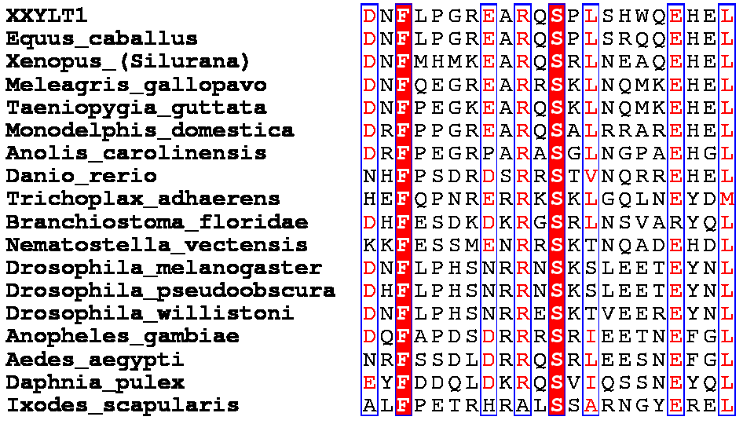
D242 N243 F244 L245 P246 G247 R275 E297 A298 R300 Q301 S302 P303 L304 S306 H307 W313 Q316 E339 H340 E342 L343

Slide 13
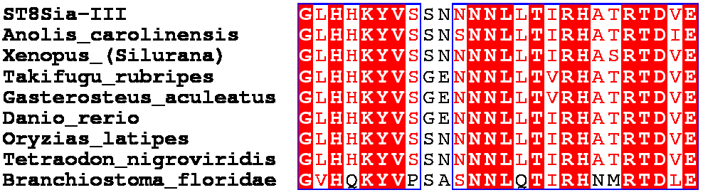
G124 L126 H128 H134 K135 Y136 V137 S139 S141 N142 N143 N220 N221 L222 L223 T224 I225 R228 H251 A254 T255 R258 T259 D262 V265 E266

Slide 14
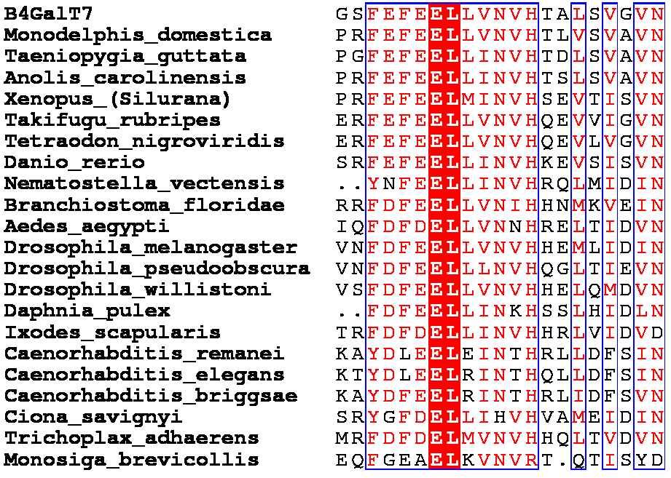
G77 S78 F101 E103 F105 E106 E107 L108 L109 V130 N132 V134 H259 T298 A299 L300 S301 V302 G303 V309 N311

Slide 15
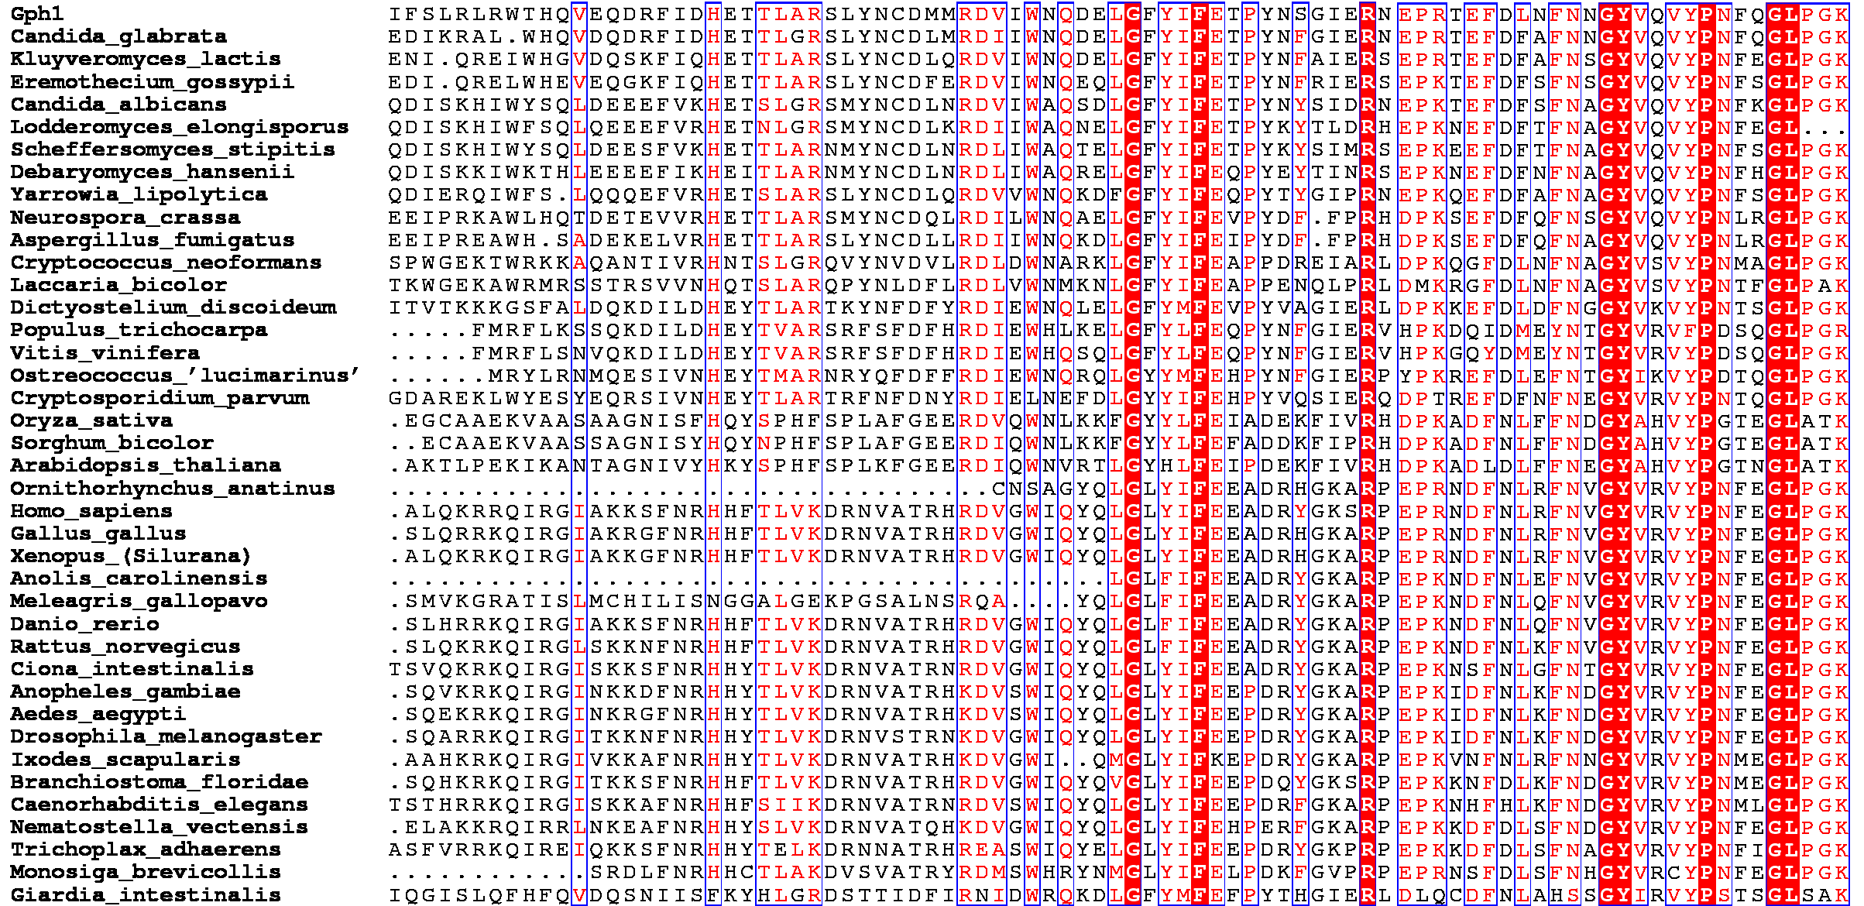
I3 F8 S9 L11 R12 L12 R13 W13 T14 H16 Q17 V18 E25 Q28 D29 R30 F31 I32 D33 H34 E36 T37 T38 L39 A40 R41 S42 L43 Y44 N45 C46 D47 M49 M57 R60 D61 V64 I65 W67 N68 Q72 D113 E114 L115 G116 F117 Y163 I165 F166 E177 T178 P179 Y181 N184 S185 G186 I191 E192 R193 N194 E195 P229 R247 T250 E251 F252 D253 L254 N255 F257 N258 N259 G260 Y262 V266 Q269 V278 Y280 P281 N282 F285 Q287 G288 L291 P611 G612 K617

Slide 16
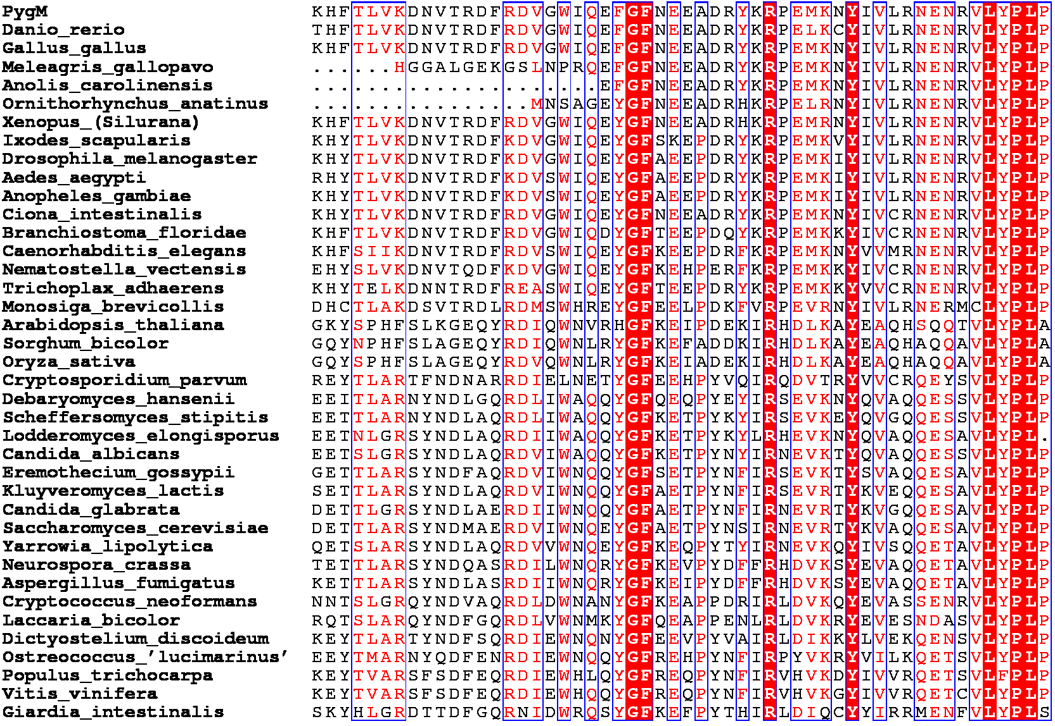
K29 H36 F37 T38 L39 V40 K41 D42 N44 V45 T47 R49 D50 F53 R60 D61 V64 G65 W67 I68 Q72 E162 F163 G164 F166 N167 E177 E178 A179 D181 R184 Y185 K191 R193 P194 E195 M224 K247 N250 Y262 I263 V266 L267 R269 N270 E273 N274 R277 V278 L279 Y280 P281 L291 P611

Slide 17
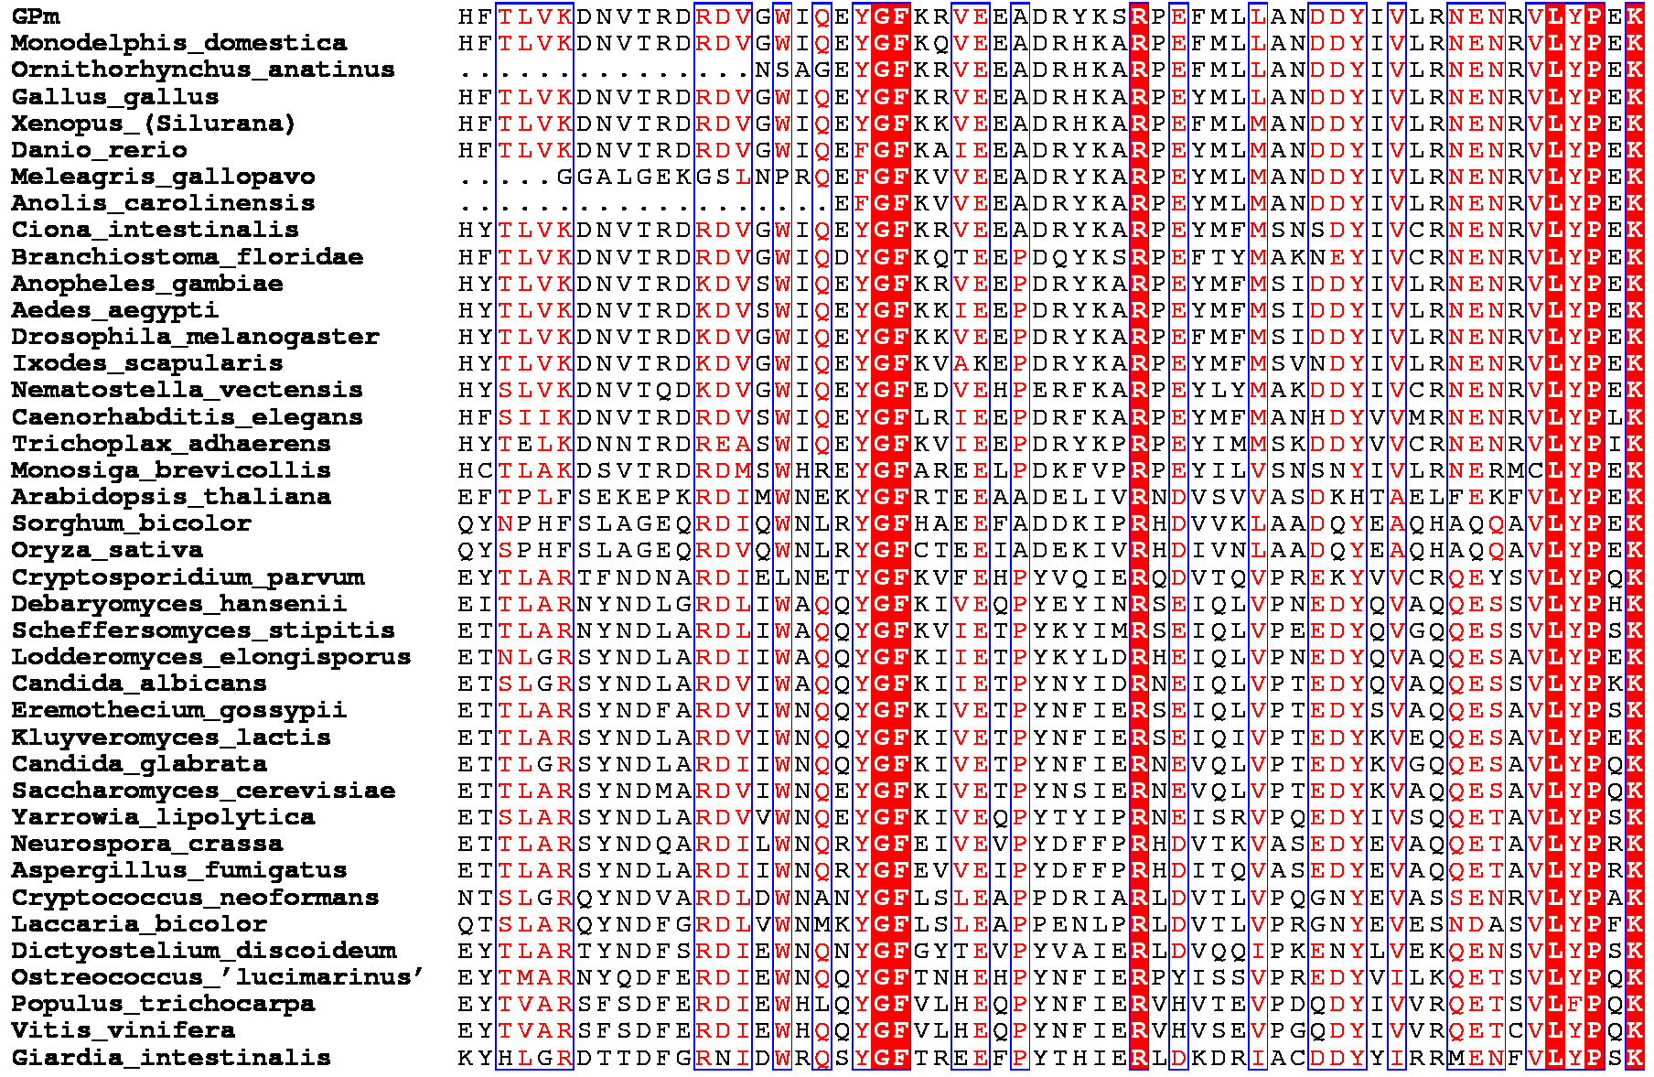
H36 F37 T38 L39 V40 K41 D42 N44 V45 T47 R49 D50 R60 D61 V64 G65 W67 I68 Q72 E162 Y163 G164 F166 K169 R171 V176 E177 E178 A179 D181 R184 Y185 K191 S192 R193 P194 E195 F196 M197 L222 L224 A248 N250 D251 D261 Y262 I263 V266 L267 R269 N270 E273 N274 R277 V278 L279 Y280 P281 E287 K289

Slide 18
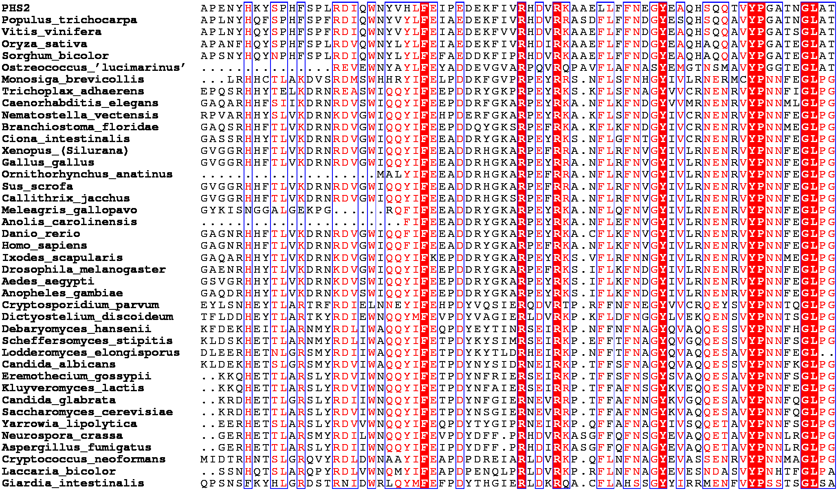
A20 P22 E23 N33 Y36 H37 K39 Y40 S41 P42 H43 F44 S45 P46 L47 R63 D64 I67 Q68 W70 N71 Y74 V75 H166 L168 F169 E180 I181 P182 E183 D184 E187 K188 F189 I194 V195 R196 H197 D198 V199 R246 K251 A252 A254 E255 L257 L259 F260 F262 N263 E264 G265 Y267 E268 A271 Q272 H274 S275 Q278 Q279 T282 V283 Y285 P286 G287 A289 T290 N292 G293 L296 A618 T619

Slide 19
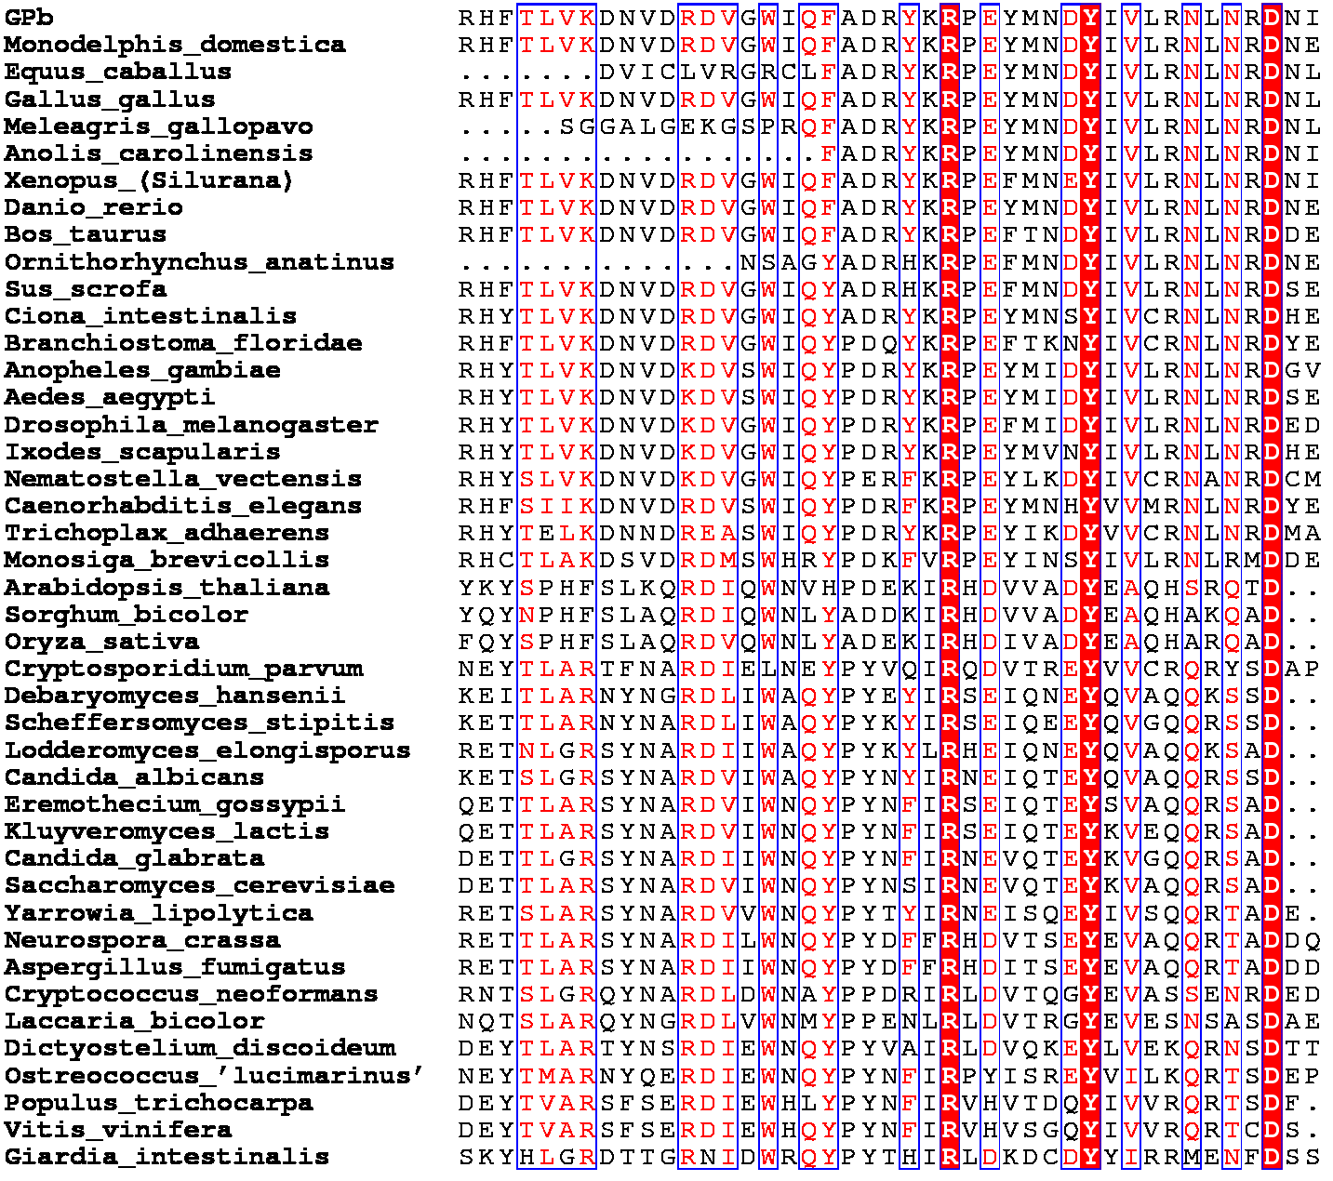
R33 H36 F37 T38 L39 V40 K41 D42 N44 V45 D50 R60 D61 V64 G65 W67 I68 Q72 F163 A179 D181 R184 Y185 K191 R193 P194 E195 Y196 M197 N250 D251 Y262 I263 V266 L267 R269 N270 L271 N274 R277 D283 N838 I839

Slide 20
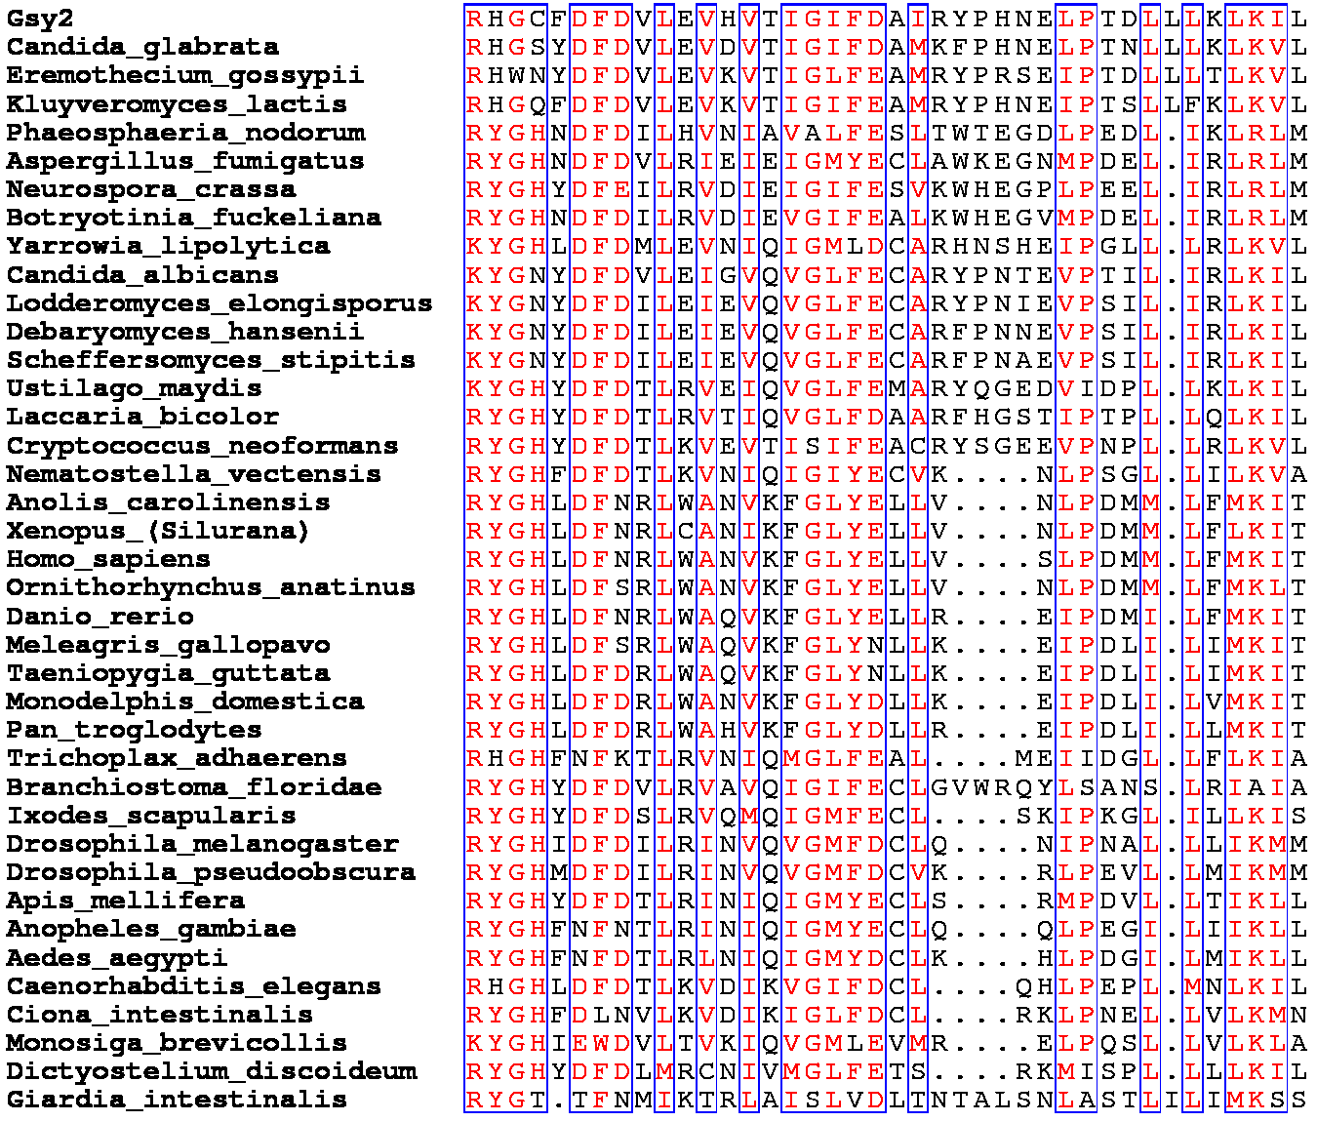
R298 H302 G303 C304 F305 D306 F307 D308 V375 L378 E379 V382 H383 V385 T386 I389 G390 I393 F394 D395 A397 I398 R399 Y400 P401 H402 N403 E408 L409 P410 T411 D412 L413 L416 L417 K422 L425 K426 I429 L432

Slide 21
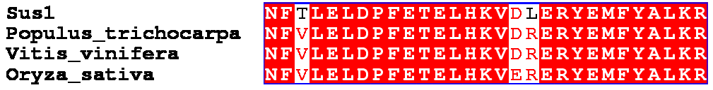
N132 F133 T134 L135 E136 L137 D138 P141 F142 E390 T393 E394 L424 H427 K428 V511 D779 L781 E782 R785 Y786 E788 M789 F790 Y791 A792 L793 K794 R796

Slide 22
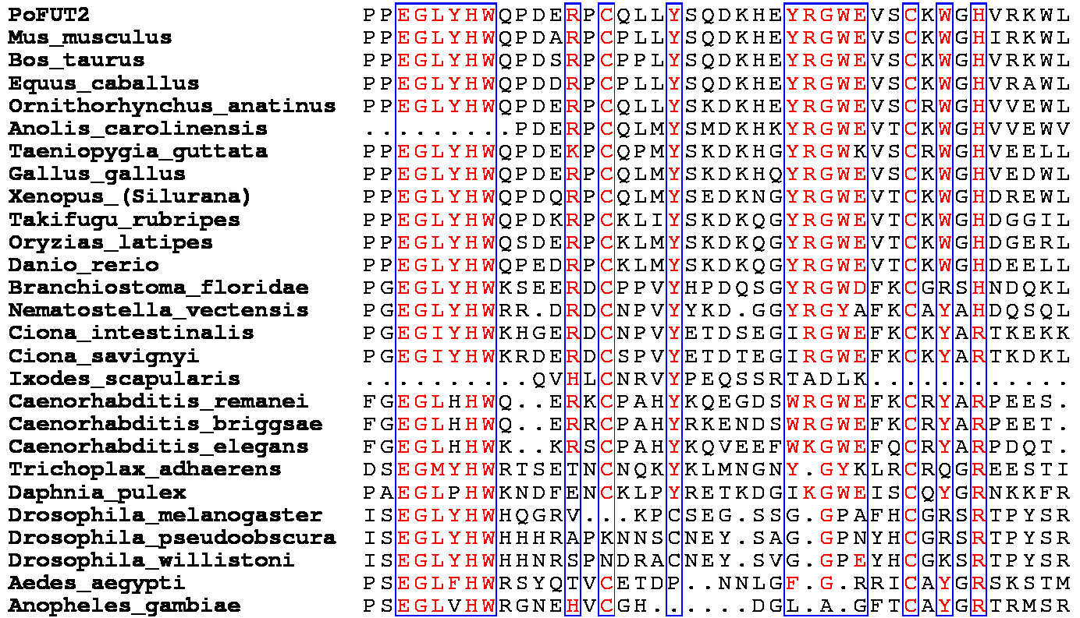
P52 P53 E54 G55 L89 Y90 H91 W92 Q93 P95 D96 E158 R159 P160 C161 Q164 L165 L166 Y167 S168 Q169 D170 K171 H172 E173 Y175 R176 G177 W178 E183 V190 S191 C192 K296 W300 G301 H302 V335 R336 K337 W356 L359

Slide 23
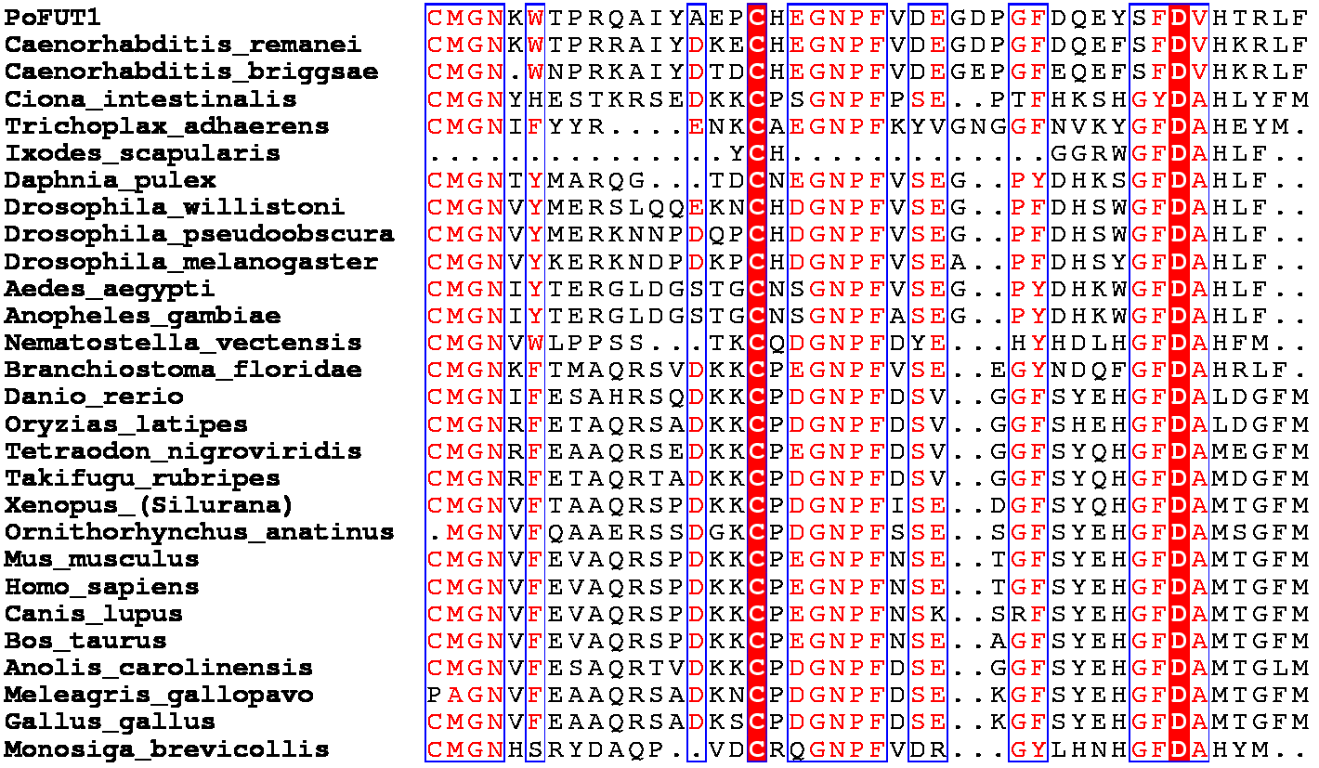
C37 M38 G39 N43 K116 W120 T121 P122 R123 Q124 A125 I126 Y127 A131 E132 P133 C135 H136 E139 G140 N141 P142 F143 V155 D157 E158 G161 D162 P164 G165 F167 D168 Q171 E186 Y187 S194 F199 D244 V248 H251 T256 R258 L260 F261

Slide 24
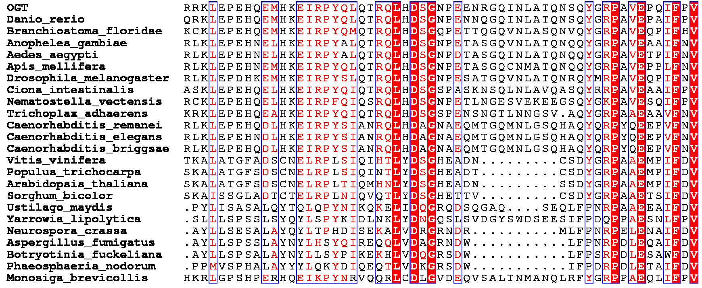
R338 R341 K342 L344 E345 P348 E349 H354 Q368 E369 M372 H373 K375 E376 I378 R379 P382 Y388 Q402 L405 Q406 T409 R410 Q413 L425 H429 D431 S432 G433 N434 P436 E437 E778 N781 R782 G783 Q784 I785 N796 L798 A799 T801 Q802 N805 S823 Q824 Y825 G826 R867 P869 A870 V871 E873 P874 Q887 I891 F892 P894 V895

